Slide 1
Параллельные вычисления

Slide 2
Введение
Понятие параллельных вычислений
Под параллельными вычислениями (parallel or concurrent computations) можно понимать процессы решения задач, в которых в один и тот же момент времени могут выполняться одновременно несколько вычислительных операций
Параллельные вычисления составляют основу суперкомпьютерных технологий
и высокопроизводительных расчетов

Slide 3
Необходимость параллельных вычислений
Опережение потребности вычислений быстродействия существующих компьютерных систем
  моделирование климата,
  генная инженерия,
  проектирование интегральных схем,
  анализ загрязнения окружающей среды,
  создание лекарственных препаратов и др.

Slide 4
Теоретическая ограниченность роста производительности последовательных компьютеров
Резкое снижение стоимости многопроцессорных (параллельных) вычислительных систем
Смена парадигмы построения высокопроизводительных процессоров - многоядерность

Slide 5
Способы достижения параллелизма
Достижение параллелизма возможно только при выполнимости следующих требований:
  независимость функционирования отдельных устройств ЭВМ (устройства ввода-вывода, обрабатывающие процессоры и устройства памяти),
  избыточность элементов вычислительной системы
    использование специализированных устройств (например, отдельные процессоры для целочисленной и вещественной арифметики, устройства многоуровневой памяти),
    дублирование устройств ЭВМ (например, использование нескольких однотипных обрабатывающих процессоров или нескольких устройств оперативной памяти),
  Дополнительная форма обеспечения параллелизма - конвейерная реализация обрабатывающих устройств

Slide 6
Возможные режимы выполнения независимых частей программы:
  многозадачный режим (режим разделения времени), при котором для выполнения нескольких процессов используется единственный процессор (данный режим является псевдопараллельным, в каждый момент времени исполняемым может быть единственный процесс),
  параллельное выполнение, когда в один и тот же момент времени может выполняться несколько команд обработки данных (обеспечивается при наличии нескольких процессоров или при помощи конвейерных и векторных обрабатывающих устройств),
  распределенные вычисления, при которых для параллельной обработки данных используется несколько обрабатывающих устройств, достаточно удаленных друг от друга, а передача данных по линиям связи приводит к существенным временным задержкам.

Slide 7
Примеры параллельных вычислительных систем
Суперкомпьютеры
Суперкомпьютер – это вычислительная система, обладающая предельными характеристиками по производительности среди имеющихся в каждый конкретный момент времени компьютерных систем
FLOPS (также flops, flop/s, флопс или флоп/с) (акроним от англ. FLoating-point Operations Per Second,произносится как флопс) — внесистемная единица, используемая для измерения производительности компьютеров, показывающая, сколько операций с плавающей запятой в секунду выполняет данная вычислительная система

Slide 8
Суперкомпьютеры. Программа ASCI
Accelerated Strategic Computing Initiative)
(1996, система ASCI Red, построенная Intel, производительность 1 TFlops,
  1999, ASCI Blue Pacific от IBM и ASCI Blue Mountain от SGI, производительность 3 TFlops,
  2000, ASCI White с пиковой производительностью свыше 12 TFlops (реально показанная производительность на тесте LINPACK составила на тот момент 4938 GFlops)

Slide 9
Суперкомпьютеры. ASCI White
  система с 512-ю симметричными мультипроцессорными (SMP) узлами, каждый узел имеет 16 процессоров,
  процессоры IBM RS/6000 POWER3 с 64-х разрядной архитектурой и конвейерной организацией
  с 2 устройствами по обработке команд с плавающей запятой и 3 устройствами по обработке целочисленных команд, они способны выполнять до 8 команд за тактовый цикл и до 4 операций с плавающей запятой за такт, тактовая частота 375 MHz,
  оперативная память системы – 4 TB,
  емкость дискового пространства 180 TB

Slide 10
  Операционная система представляет собой версию UNIX – IBM AIX,
  Программное обеспечение ASCI White поддерживает смешанную модель программирования – передача сообщений между узлами и многопотоковость внутри SMP-узла,
  Поддерживаются библиотеки MPI, OpenMP, потоки POSIX и транслятор директив IBM, имеется параллельный отладчик IBM.

Slide 11
Суперкомпьютеры. Система BlueGene
  Первый вариант системы представлен в 2004 г. и сразу занял 1 позицию в списке Top500
  Расширенный вариант суперкомпьютера (ноябрь 2007 г.) по прежнему на 1 месте в перечне наиболее быстродействующих вычислительных систем:
    212992 двухядерных 32-битных процессоров PowerPC 440 0.7 GHz,
    пиковая производительность около 600 TFlops, производительность на тесте LINPACK – 478 TFlops

Slide 12
Суперкомпьютеры. МВС-1000…
(Межведомственный Суперкомпьютерный Центре РАН)
2001
  Пиковая производительность 1024 GFlops, максимально показанная на тесте LINPACK производительность734 GFlops,
  384 двухпроцессорных модуля на базе Alpha 21264 667 MHz (кэш L2 4 Mb), собранные в виде 6 базовых блоков, по 64 модуля в каждом,
  Каждый вычислительный модуль имеет по 2 Gb оперативной памяти, HDD 20 Gb, сетевые карты Myrinet (2000 Mbit) и Fast Ethernet (100 Mbit),
  Операционные системы управляющего сервера и вычислительных модулей – ОС Linux RedHat 6.2 с поддержкой SMP.

Slide 13
Суперкомпьютеры. МВС-15000…
(Межведомственный Суперкомпьютерный Центре РАН)
2005
  Общее количество узлов 276 (552 процессора). Каждый узел представляет собой:
    2 процессора IBM PowerPC 970 с тактовой частотой 2.2 GHz, кэш L1 96 Kb и кэш L2 512 Kb,
    4 Gb оперативной памяти на узел,
    40 Gb жесткий диск IDE,
  Операционная система SuSe Linux Enterprise Server версии 8 для платформ x86 и PowerPC,
  Пиковая производительность 4857.6 GFlops и максимально показанная на тесте LINPACK
  3052 GFlops.

Slide 14
Кластеры
Кластер – группа компьютеров, объединенных в локальную вычислительную сеть (ЛВС) и способных работать в качестве единого вычислительного ресурса.
Предполагает более высокую надежность и эффективность, нежели ЛВС, и существенно более низкую стоимость в сравнении с другими типами параллельных вычислительных систем (за счет использования типовых аппаратных и программных решений).

Slide 15
Кластеры. Beowulf
  В настоящее время под кластером типа “Beowulf” понимается вычислительная система, состоящая из одного серверного узла и одного или более клиентских узлов, соединенных при помощи сети Ethernet или некоторой другой сети передачи данных. Это система, построенная из готовых серийно выпускающихся промышленных компонент, на которых может работать ОС Linux/Windows, стандартных адаптеров Ethernet и коммутаторов.

Slide 16
  1994, научно-космический центр NASA Goddard Space Flight Center, руководители проекта - Томас Стерлинг и Дон Бекер:
    16 компьютеров на базе процессоров 486DX4, тактовая частота 100 MHz,
    16 Mb оперативной памяти на каждом узле,
    Три параллельно работающих 10Mbit/s сетевых адаптера,
    Операционная система Linux, компилятор GNU, поддержка параллельных программ на основе MPI.

Slide 17
  1998, Система Avalon, Лос-Аламосская национальная лаборатория (США) , руководители проекта - астрофизик Майкл Уоррен:
    68 процессоров (позднее расширен до 140) Alpha 21164A с тактовой частотой 533 MHz,
    256 Mb RAM, 3 Gb HDD, Fast Ethernet card на каждом узле,
    Операционная система Linux,
    Пиковая производительность в 149 GFlops, производительность на тесте LINPACK 48.6 GFlops.

Slide 18
Кластеры. AC3 Velocity Cluster
  2000, Корнельский университет (США), результат совместной работы университета и Advanced Cluster Computing Consortium, образованного компаниями Dell, Intel, Microsoft, Giganet:
    64 четырехпроцессорных сервера Dell PowerEdge 6350 на базе Intel Pentium III Xeon 500 MHz, 4 GB RAM, 54 GB HDD, 100 Mbit Ethernet card,
    1 восьмипроцессорный сервер Dell PowerEdge 6350 на базе Intel Pentium III Xeon 550 MHz, 8 GB RAM, 36 GB HDD, 100 Mbit Ethernet card,
    Операционная система Microsoft Windows NT 4.0 Server Enterprise Edition,
    Пиковая производительность AC3 Velocity 122 GFlops, производительность на тесте LINPACK 47 GFlops.

Slide 19
Кластеры. NCSA NT Supercluster
  2000, Национальный центр суперкомпьютерных технологий (National Center for Supercomputing Applications):
    38 двухпроцессорных систем Hewlett-Packard Kayak XU PC workstation на базе Intel Pentium III Xeon 550 MHz,
    1 Gb RAM, 7.5 Gb HDD, 100 Mbit Ethernet card,
    Операционная система ОС Microsoft Windows,
    Пиковая производительностью в 140 GFlops и производительность на тесте LINPACK 62 GFlops.

Slide 20
Кластеры. Thunder
  2004, Ливерморская Национальная Лаборатория (США):
    1024 сервера, в каждом по 4 процессора Intel Itanium
    1.4 GHz,
    8 Gb оперативной памяти на сервер,
    общая емкость дисковой системы 150 Tb,
    операционная система CHAOS 2.0,
    пиковая производительность 22938 GFlops и максимально показанная на тесте LINPACK 19940 GFlops (5-ая позиция списка Top500 ).

Slide 21
Классификация вычислительных систем

Slide 22
Систематика Флинна (Flynn)
  классификация по способам взаимодействия последовательностей (потоков) выполняемых команд и обрабатываемых данных:
    SISD (Single Instruction, Single Data)
    SIMD (Single Instruction, Multiple Data)
    MISD (Multiple Instruction, Single Data)
    MIMD (Multiple Instruction, Multiple Data)
Практически все виды параллельных систем, несмотря на их существенную разнородность, относятся к одной группе MIMD

Slide 23
Детализация систематики Флинна
  дальнейшее разделение типов многопроцессорных систем основывается на используемых способах организации оперативной памяти,
  позволяет различать два важных типа многопроцессорных систем:
    multiprocessors (мультипроцессоры или системы с общей разделяемой памятью),
    multicomputers (мультикомпьютеры или системы с распределенной памятью).

Slide 24
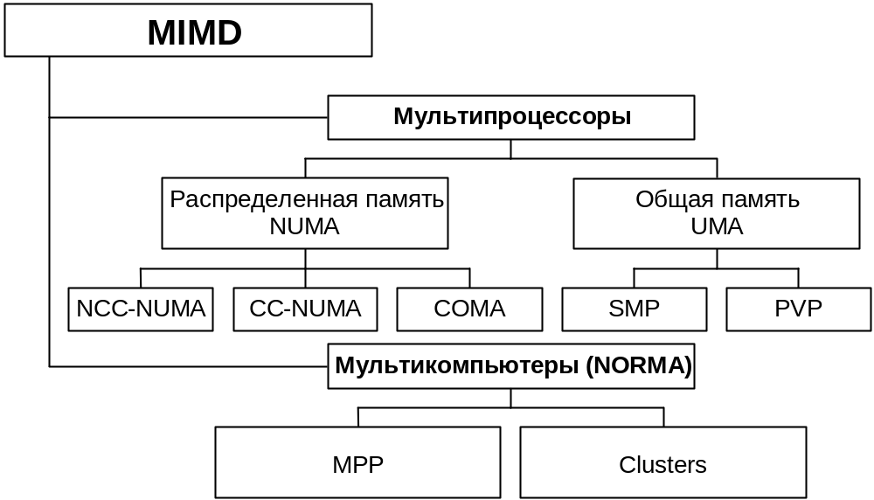

Slide 25
Мультипроцессоры с использованием единой общей памяти (shared memory)…
  обеспечивается однородный доступ к памяти (uniform memory access or UMA),
  являются основой для построения:
    векторных параллельных процессоров (parallel vector processor or PVP). Примеры: Cray T90
    симметричных мультипроцессоров (symmetric multiprocessor or SMP). Примеры: IBM eServer, Sun StarFire, HP Superdome,
    SGI Origin.

Slide 26
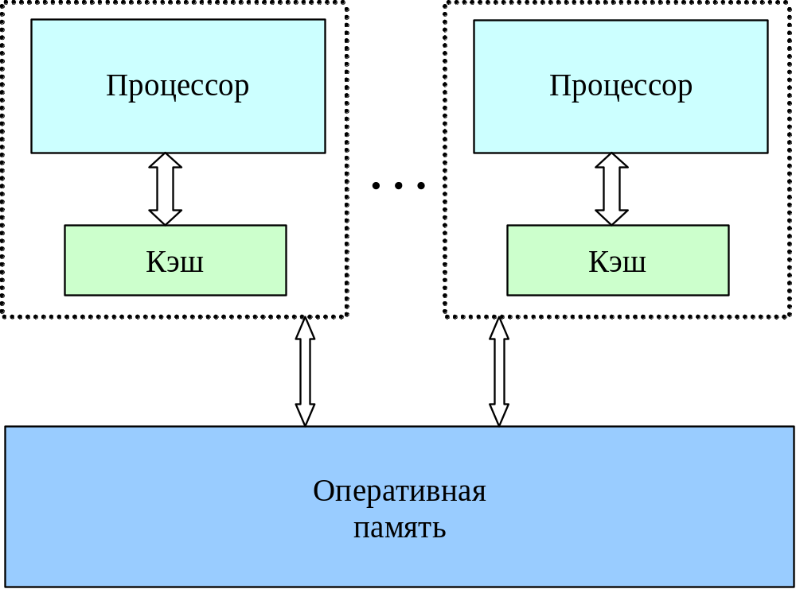
Мультипроцессоры с использованием единой общей памяти…

Slide 27
Мультипроцессоры с использованием единой общей памяти
Проблемы:
    Доступ с разных процессоров к общим данным и обеспечение, в этой связи, однозначности (когерентности) содержимого разных кэшей
    (cache coherence problem),
    Необходимость синхронизации взаимодействия одновременно выполняемых потоков команд

Slide 28
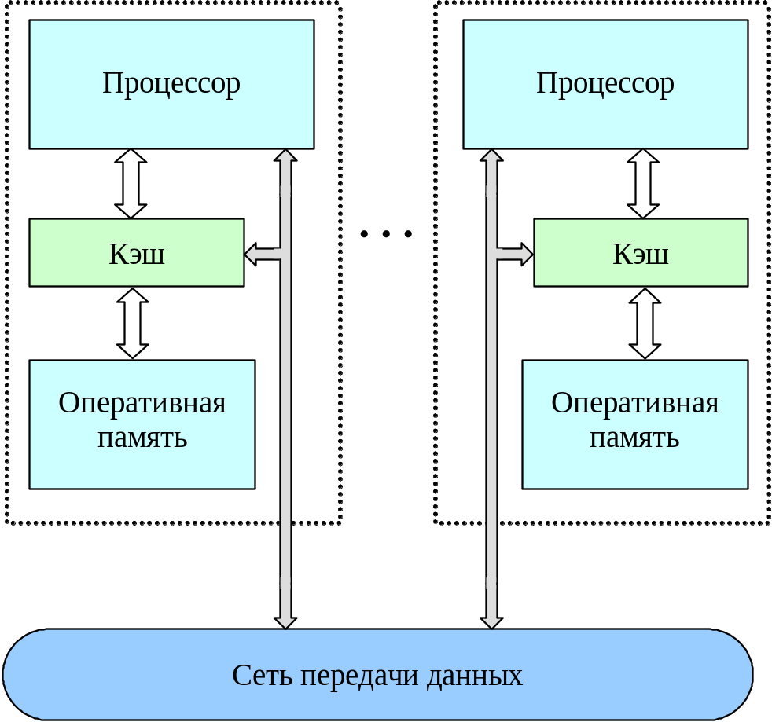
Мультипроцессоры с использованием физически распределенной памяти

Slide 29
Мультипроцессоры с использованием физически распределенной памяти (distributed shared memory or DSM):
  неоднородный доступ к памяти (non-uniform memory access or NUMA),
  Среди систем такого типа выделяют:
    Сache-only memory architecture or COMA (системы KSR-1 и DDM),
    cache-coherent NUMA or CC-NUMA (системы SGI Origin 2000, Sun HPC 10000, IBM/Sequent NUMA-Q 2000),
    non-cache coherent NUMA or NCC-NUMA (система Cray T3E).

Slide 30
  упрощаются проблемы создания мультипроцессоров (известны примеры систем с несколькими тысячами процессоров),
  возникают проблемы эффективного использования распределенной памяти (время доступа к локальной и удаленной памяти может различаться на несколько порядков).

Slide 31
Мультикомпьютеры
  не обеспечивают общий доступ ко всей имеющейся в системах памяти (no-remote memory access or NORMA),
  каждый процессор системы может использовать только свою локальную память,
  для доступа к данным, располагаемых на других процессорах, необходимо явно выполнить операции передачи сообщений (message passing operations).

Slide 32
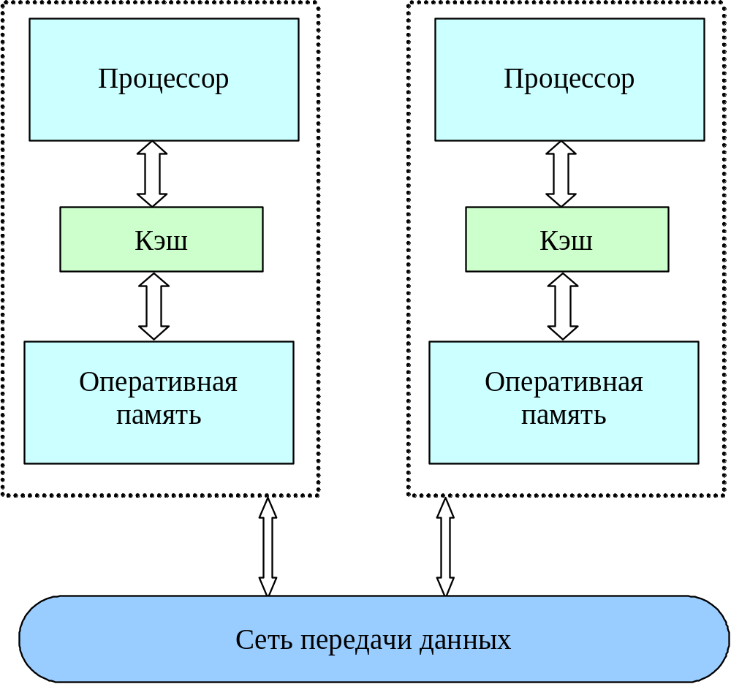

Slide 33
Мультикомпьютеры
Данный подход используется при построении двух важных типов многопроцессорных вычислительных систем:
  массивно-параллельных систем (massively parallel processor or MPP), например: IBM RS/6000 SP2, Intel PARAGON, ASCI Red, транспьютерные системы Parsytec,
  кластеров (clusters), например: AC3 Velocity и NCSA NT Supercluster.

Slide 34
Кластер - множество отдельных компьютеров, объединенных в сеть, для которых при помощи специальных аппаратно-программных средств обеспечивается возможность унифицированного управления (single system image), надежного функционирования (availability) и эффективного использования (performance)

Slide 35
Преимущества кластеров:
  Могут быть образованы на базе уже существующих у потребителей отдельных компьютеров, либо же сконструированы из типовых компьютерных элементов;
  Повышение вычислительной мощности отдельных процессоров позволяет строить кластеры из сравнительно небольшого количества отдельных компьютеров (lowly parallel processing),
  Для параллельного выполнения в алгоритмах достаточно выделять только крупные независимые части расчетов (coarse granularity).

Slide 36
Недостатки кластеров:
  Организация взаимодействия вычислительных узлов кластера при помощи передачи сообщений обычно приводит к значительным временным задержкам,
  Дополнительные ограничения на тип разрабатываемых параллельных алгоритмов и программ (низкая интенсивность потоков передачи данных)

Slide 37
Характеристика типовых схем коммуникации

Slide 38
При организации параллельных вычислений в мультикомпьютерах для взаимодействия, синхронизации и взаимоисключения параллельно выполняемых процессов используется передача данных между процессорами вычислительной среды.
Топология сети передачи данных - структура линий коммутации между процессорами вычислительной системы

Slide 39
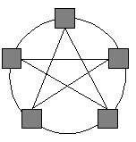
полный граф (completely-connected graph or clique) – система, в которой между любой парой процессоров существует прямая линия связи
Полный граф (completely-connected graph or clique )

Slide 40

линейка (linear array or farm) – система, в которой все процессоры перенумерованы по порядку и каждый процессор, кроме первого и последнего, имеет линии связи только с двумя соседними
Линейка (linear array or farm )

Slide 41
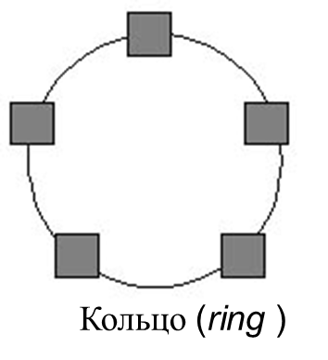
кольцо (ring) – данная топология получается из линейки процессоров соединением первого и последнего процессоров линейки

Slide 42
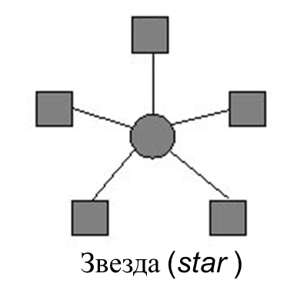
звезда (star) – система, в которой все процессоры имеют линии связи с некоторым управляющим процессором

Slide 43
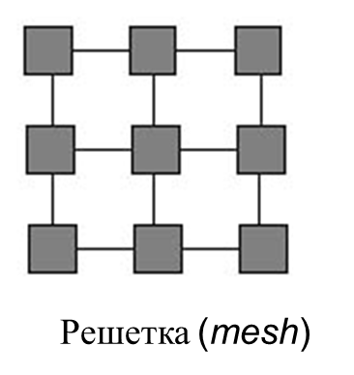
решетка (mesh) – система, в которой граф линий связи образует прямоугольную сетку

Slide 44
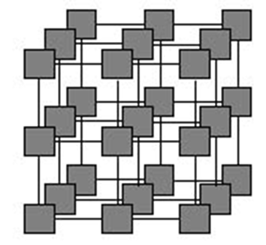
гиперкуб (hypercube) – данная топология представляет частный случай структуры решетки, когда по каждой размерности сетки имеется только два процессора

Slide 45
Для построения кластерной системы во многих случаях используют коммутатор (switch), через который процессоры кластера соединяются между собой.
Одновременность выполнения нескольких коммуникационных операций является ограниченной.
В любой момент времени каждый процессор может принимать участие только в одной операции приема - передачи данных

Slide 46
Характеристики топологии сети
  диаметр – максимальное расстояние между двумя процессорами сети; характеризует максимально-необходимое время для передачи данных между процессорами,
  связность (connectivity) – минимальное количество дуг, которое надо удалить для разделения сети передачи данных на две несвязные области,
  ширина бинарного деления (bisection width) – минимальное количество дуг, которое надо удалить для разделения сети передачи данных на две несвязные области одинакового размера,
  стоимость – общее количество линий передачи данных в многопроцессорной вычислительной системе.

Slide 47
В качестве системной платформы для построения кластеров используют обе наиболее распространенные в настоящий момент операционные системы Unix/Linux и Microsoft Windows.

Slide 48
Microsoft Compute Cluster Server 2003
Интегрированная платформа для поддержки высокопроизводительных вычислений на кластерных системах
CCS 2003 состоит из операционной системы Microsoft Windows Server 2003 и Microsoft Compute Cluster Pack (CCP) – набора интерфейсов, утилит и инфраструктуры управления
Вместе с CCP поставляется SDK, содержащий необходимые инструменты разработки программ для CCS, включая собственную реализацию MPI (Microsoft MPI)

